Slide 2
Pembahasan
Tugas 1
(Vektor pada dimensi dua)
Kelas XI AKL dan XI OTKP Tahun 2020
Mathematics Learning by Zaen Surya Larasati

Slide 3
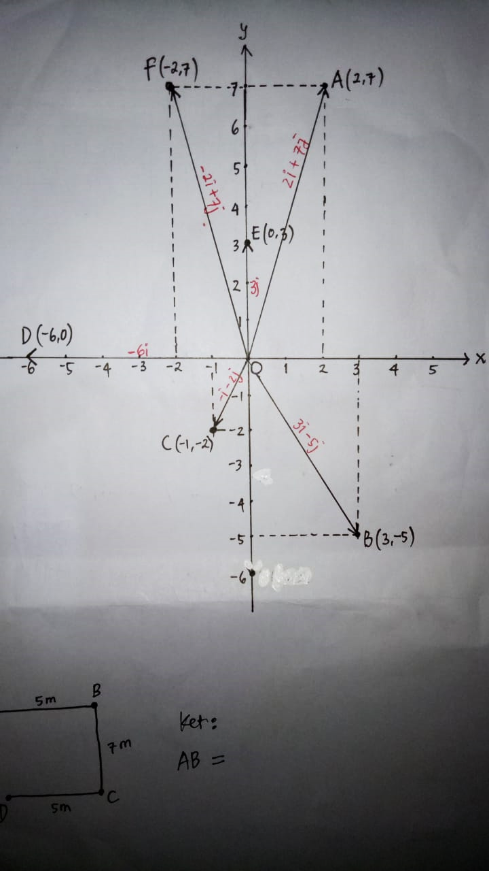
Gambarlah pada satu bidang Cartesius vector-vector berikut ! [ titik O adalah titik pusat O(0,0) ]
Bilangan Berpangkat
(Eksponen)
1.
$$Diketahui:$$
$OA=2i+7j$
$OB=3i−5j$
$OC=−i−2j$
$OD=−6i$
$OE=3j$
$OF=−2i+7j$
Online Learning by Zaen Surya Larasati
Mathematics Learning by Zaen Surya Larasati

Slide 4
Bilangan Berpangkat
(Eksponen)
Diketahui koordinat titik A(-1,9) dan vector AB = i+5j. Koordinat titik B adalah …
2.
Karena yang ditanya B, jadi Anya pindah ruas. A berubah tanda karena pindah ruas.
$$AB =B −A$$
$$AB+A=B$$
$$B =AB+A$$
$$B =\left(\begin{matrix}1 \\ 5\end{matrix}\right)+\left(\begin{matrix}−1 \\ 9\end{matrix}\right)$$
$$B =\left(\begin{matrix}0 \\ 14\end{matrix}\right)$$
Jadi, koordinat titik B(0,14)
Online Learning by Zaen Surya Larasati
Mathematics Learning by Zaen Surya Larasati

Slide 5
Bilangan Berpangkat
(Eksponen)
Jika koordinat titik P(3, -9) dan Q(-5,2), maka panjang/besar vector PQ adalah …
3.
$$vektor PQ=Q−P$$
$PQ= \left(\begin{matrix}−5 \\ 2\end{matrix}\right)−\left(\begin{matrix}3 \\ −9\end{matrix}\right)$
$PQ =\left(\begin{matrix}−8 \\ 11\end{matrix}\right)$
Jadi, panjang/besar vector PQ =
$$\sqrt{{(−8)}^{2}+{11}^{2}}=\sqrt{64+121}=\sqrt{185}$$
Online Learning by Zaen Surya Larasati
Mathematics Learning by Zaen Surya Larasati

Slide 6
Bilangan Berpangkat
(Eksponen)
Diketahui koordinat titik D(6, 2), E(-1,8), dan G(5,-3). Jika vector DE = FG, koordinat titik F adalah …
4.
Karena yang ditanya F, jadi Fnya pindah ruas. F berubah tanda karena pindah ruas. E dan D juga berubah tanda karena pindah ruas
$DE = FG$
$$E−D=G−F$$
$$F =G−E+D$$
$$F = \left(\begin{matrix}5 \\ −3\end{matrix}\right)−\left(\begin{matrix}−1 \\ 8\end{matrix}\right)+\left(\begin{matrix}6 \\ 2\end{matrix}\right)$$
$$F =\left(\begin{matrix}5+1+6 \\ −3−8+2\end{matrix}\right)$$
$$F =\left(\begin{matrix}12 \\ −9\end{matrix}\right)$$
Jadi, koordinat titik F(12,-9)
Online Learning by Zaen Surya Larasati
Mathematics Learning by Zaen Surya Larasati

Slide 7
Bilangan Berpangkat
(Eksponen)
Sebuah kapal laut berlayar ke arah Utara sejauh 800 m dan dilanjutkan ke Timur sejauh 600 m. Tentukan :
Jarak yang ditempuh kapal laut tsb.
Perpindahan kapal laut dari titik awal ke titik akhir.
5.
Jarak = panjang lintasan yang ditempuh kapal
= 800m +600m = 1.400 m =1,4km.
Perpindahan = jarak posisi awal ke posisi akhir
= panjang sisi miring (pakai rumus phytagoras
=$\sqrt{{800}^{2}+{600}^{2}}=\sqrt{1.000.000}=1000 m=1 km$
Online Learning by Zaen Surya Larasati
Mathematics Learning by Zaen Surya Larasati

